Slide 1
Angular
分享人：十二期杨晓风

Slide 2
what
Angular
why
创建ng项目框架
How
约定大于配置
具体解说+demo展示
组件
路由

Slide 3
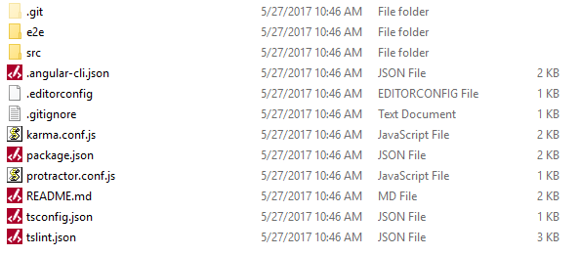
框架 ng new 项目名称

Slide 4
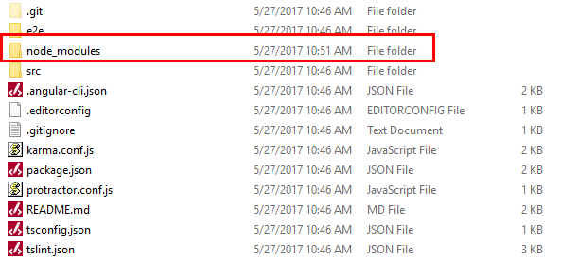
框架 cnpm install

Slide 5
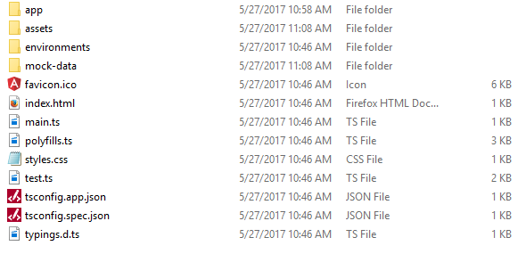
约定大于配置 src

Slide 6
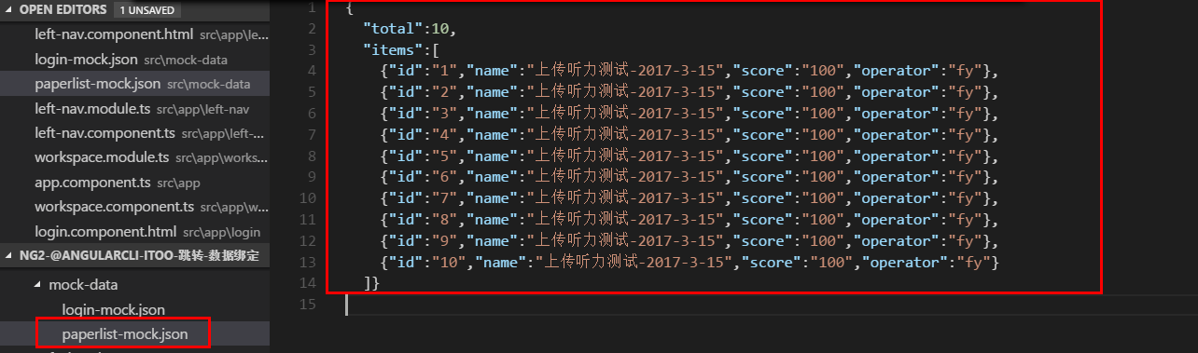

Slide 7
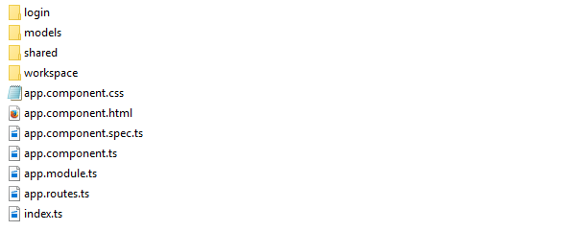
约定 App-项目应用文件

Slide 8
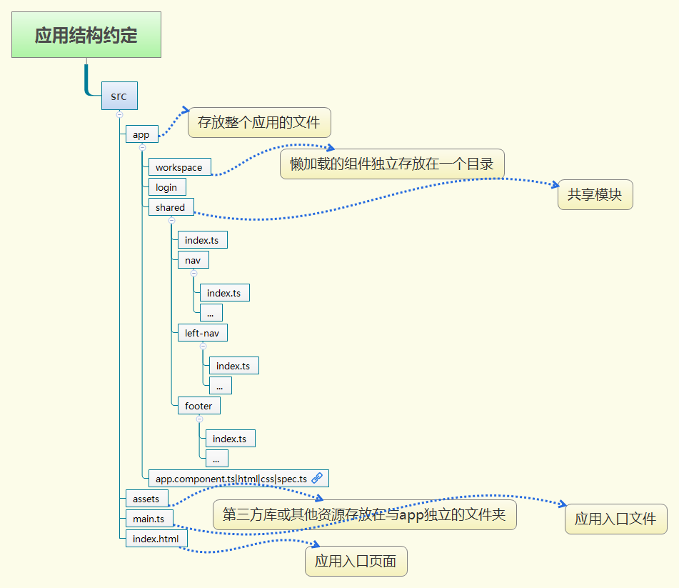
约定大于配置

Slide 9
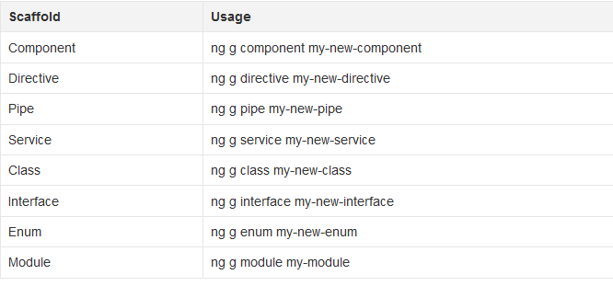
具体解说

Slide 10
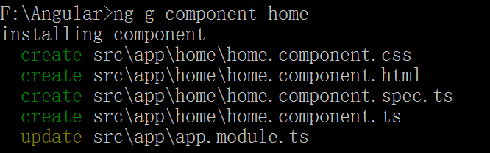
创建组件
温馨提示：
1.只需定位在项目根目录下创建即可
2.如果新建的组件无需在首页加载时同时加载，在用命令创建组件后，需要手动将根组件app的模块文件删除新建组件相关的引入和声明

Slide 11
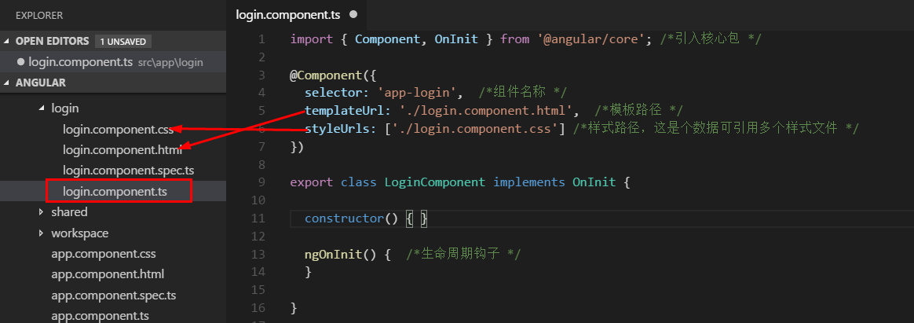
Login.component.ts

Slide 12
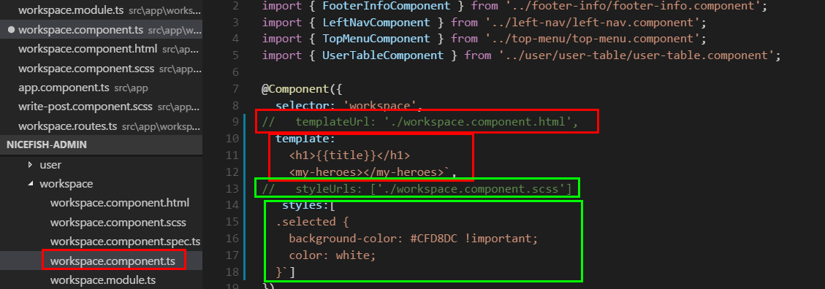

Slide 13
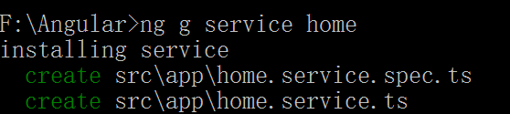
创建其他
温馨提示：
1.需定位到具体目录
2.使用命令创建除组件之外的比如说服务、指令、管道、类等会自动生成单独的文件夹
3.路由的创建需手动创建

Slide 14
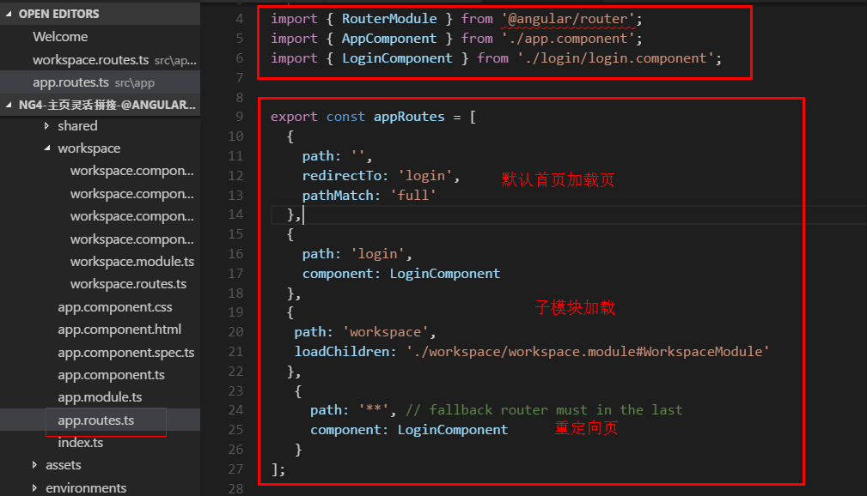
路由-app.routes.ts

Slide 15
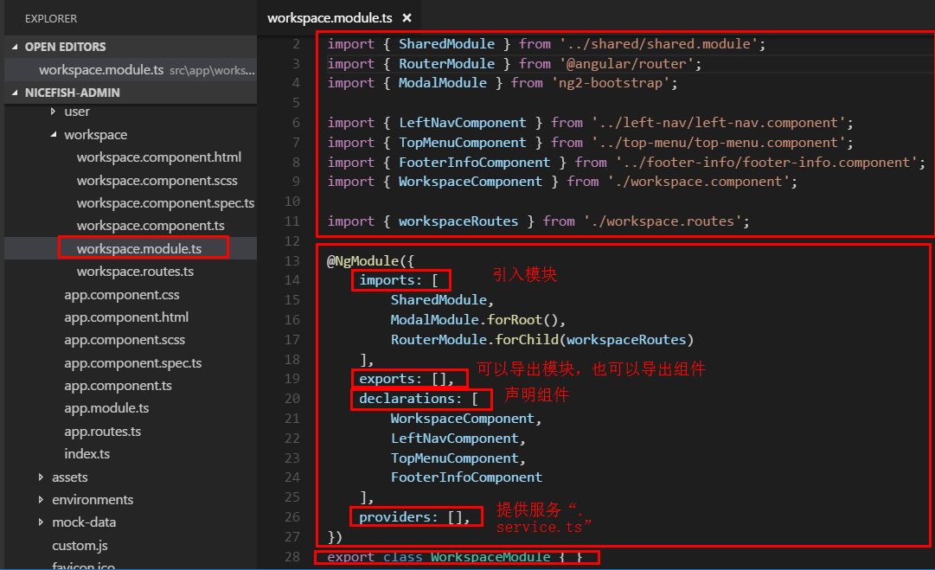
Workspace.module.ts

Slide 16
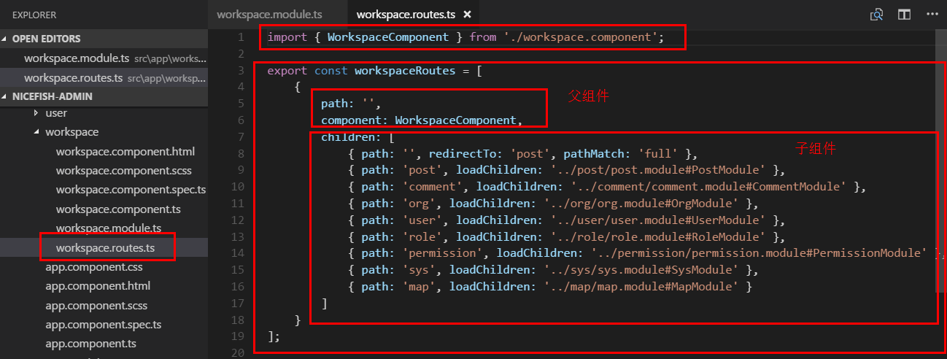
Workspace.routes.ts

Slide 17
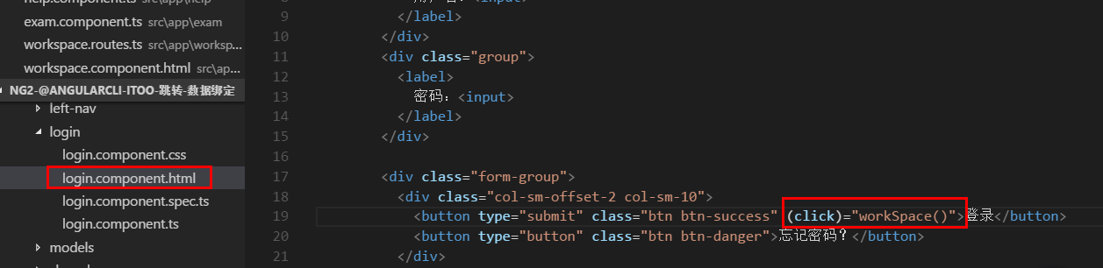
路由跳转之代码跳转

Slide 18
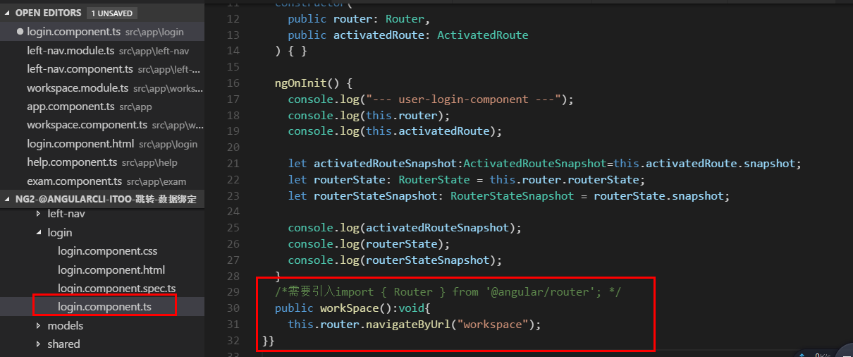

Slide 19
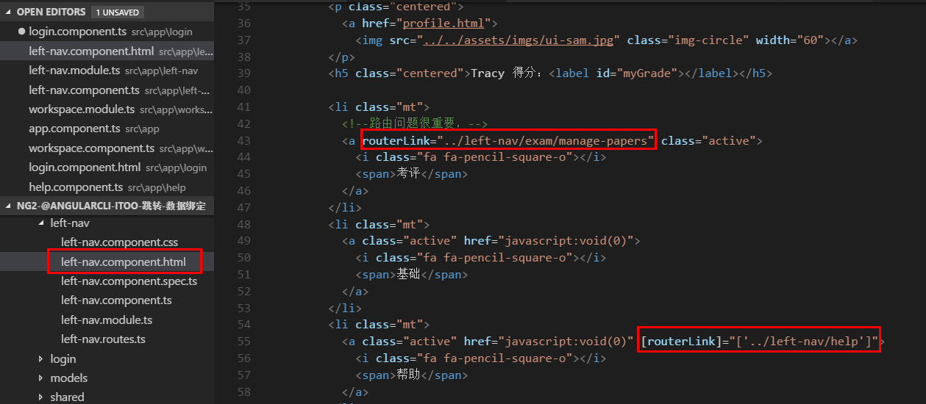
路由跳转之指令跳转

Slide 20


